Slide 1
ВСЕ ПРОФЕССИИ НУЖНЫ,
ВСЕ ПРОФЕССИИ ВАЖНЫ

Slide 2
Профессия – основное занятие человека, его трудовая деятельность.
Должность – служебное положение, место в каком-либо учреждении, и связанные с ним служебные обязанности.

Slide 3
ПРОФЕССИЯ и ДОЛЖНОСТЬ
Профессия
Должность
Учитель
Строитель
Продавец
Журналист
Артист
Завуч
Прораб
Заведующий складом
Редактор рубрики
Руководитель театра

Slide 4
АЗБУКА ПРОФЕССИЙ
П
С

Slide 5
ПРОФЕССИЯ «ПАРИКМАХЕР»

Slide 6
ПРОФЕССИЯ «ПОРТНОЙ»

Slide 7
ДАЛЁКОЕ ПРОШЛОЕ
КОСТЯНАЯ ИГЛА - самая древняя из известных археологам швейных принадлежностей, найденная в начале века в одной из балканских пещер. По форме она практически не отличается от современной, хотя и была изготовлена 35 тысяч лет назад. Находка хранится теперь в музее города Цела (Югославия).

Slide 8
ПЕРВАЯ ШВЕЙНАЯ МАШИНА
В 1834 году американец Уолтер Хант
изобрел иглу с ушком на заостренном конце и челночное устройство. Это первая машина, в которой используется верхняя и нижняя нитки.

Slide 9
ПРОФЕССИЯ «ПРОДАВЕЦ»
Приятно, когда нас с улыбкой встречают, Поняв нашу просьбу, товар предлагают И быстро обслужат, не портя нам нервы,- Вот это и есть мастерство, классный сервис. Торговый работник - лицо магазина, Ему быть приветливым необходимо. От такта, культуры его поведения Зависит, с каким мы уйдем настроением.

Slide 10
Продовольственные и непродовольственные товары

Slide 11
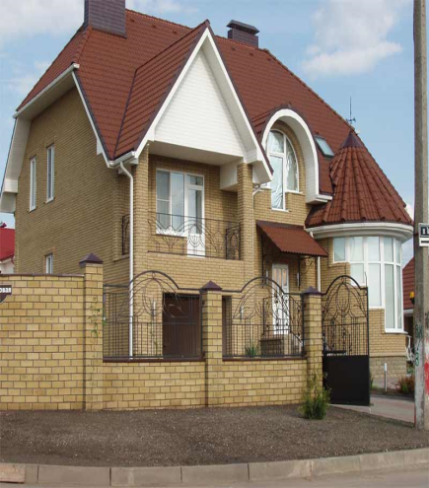
ПРОФЕССИЯ «СТРОИТЕЛЬ"

Slide 12
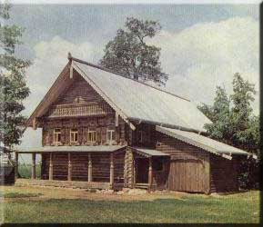
«ИЗБА ЕЛОВА -СЕРДЦЕ ЗДОРОВО»
В Древней Руси дома строили из дерева. Дерево прекрасный строительный материал. Строили дома из разных пород дерева, но чаще всего из елей.

Slide 13
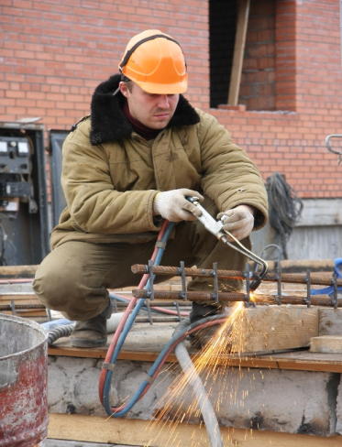
СОВРЕМЕННОЕ СТРОИТЕЛЬСТВО

Slide 14
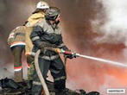
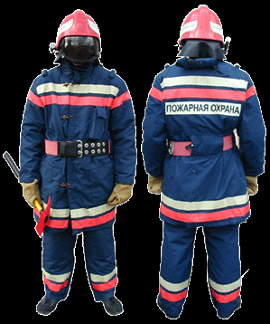
ПРОФЕССИЯ «ПОЖАРНЫЙ»

Slide 15
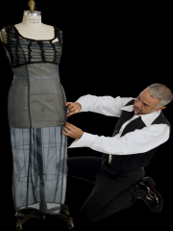
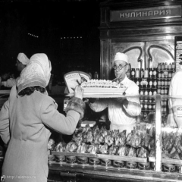
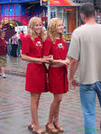
ВСЕ ПРОФЕССИИ НУЖНЫ, ВСЕ ПРОФЕССИИ ВАЖНЫ

